Slide 1

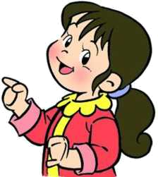
新课程标准实验教科书
果园机器人

Slide 2

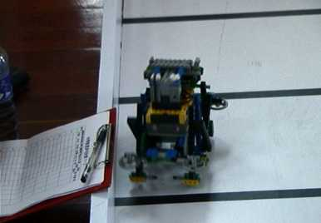
你认识机器人吗？
机 器 人

Slide 3
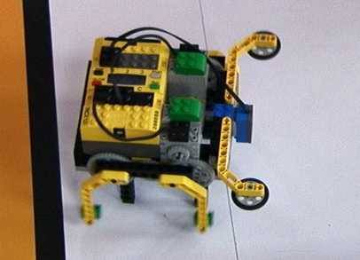
机 器 人

Slide 4
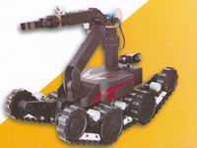
机 器 人

Slide 5
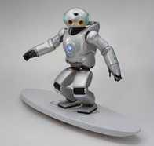
机 器 人

Slide 6
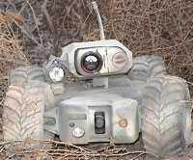
机 器 人

Slide 7
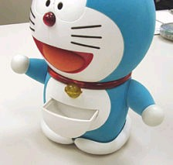
机 器 人

Slide 8
机器人技术作为20世纪人类最伟大的发明之一，自60年代初问世以来，经历40余年的发展已取得长足的进步。走向成熟的工业机器人，各种用途的特种机器人的实用化，昭示着机器人技术灿烂的明天。

Slide 9

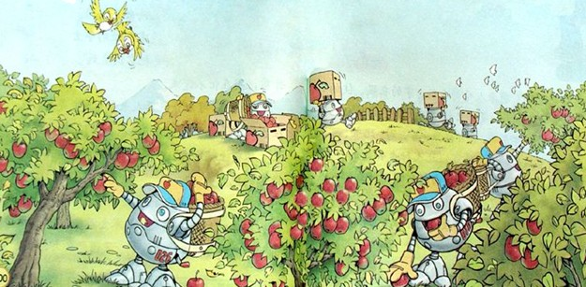
借助拼音自读课文，我们来看一看果园机器人是什么样的?

Slide 10
机器人的样子设计可爱合理，它的外表就像一个淘气的孩子。各个部位都设计得非常科学合理，它的电子眼能够发现浓密枝叶后的每一个成熟的水果，胳膊可以随意弯曲旋转伸缩，手上有手套，不会将水果抓伤，，它的脚能够依据地势保持平衡。

Slide 11

正确、流利朗读课文，想一想：
☆果园机器人有什么特点？你认为哪些特点最有趣？

Slide 12
出现的问题：
解决办法：
水果丰收了，实在忙不过来。
让机器人来帮忙
机器人罢工，不能拖长电线
可以用电池
没电池了，找饿到的机器人他麻烦了
让机器人自己充电

Slide 13
出现的问题：
解决办法：
研究“吃水”果就能充电干活
转特殊电池，“吃”掉地上的水果来充电
地上的水果不够“吃”了
主人告诉他从树上摘果子“吃”

Slide 14

聪明能干的机器人越来越受到大家的欢迎了，潜入深海寻找宝藏，进入身体查病治病……展开想像，说一说自己想发明什么样的机器人，会有哪些本领。

